Slide 1
Обобщающее повторение по теме «Основы алгоритмизации и программирования»
ПЕСНЯ ВЕСНЫ

Slide 2
Цели урока:
создать условия для обобщения знаний и умений по теме «Основы алгоритмизации и программирования»;
развитие умений составления программ;
развитие логического и алгоритмического мышления;
воспитание самостоятельности, усидчивости и аккуратности.

Slide 3
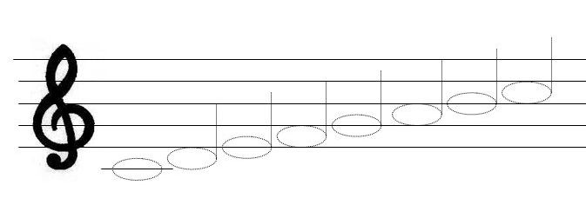
ИТОГО
3
5
1
1

